Slide 1
EA: aula prática
“Reguladores de tensão ”
Dr. José A. Chaljub Duarte

Slide 2
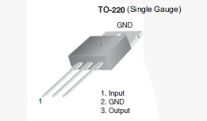
78XX

Slide 3
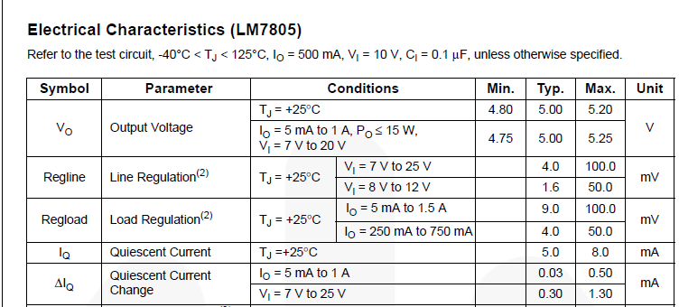
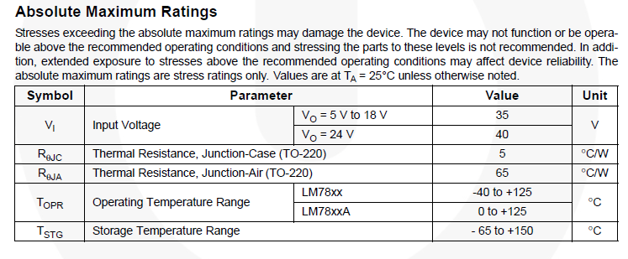
78XX

Slide 4
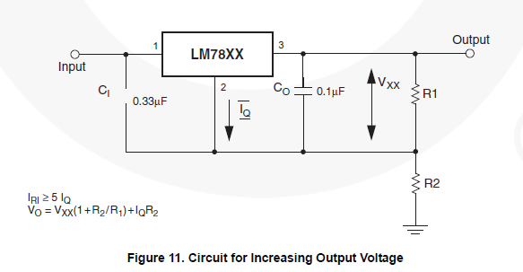
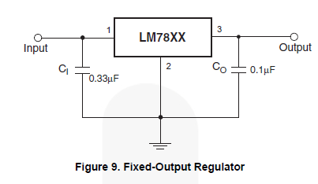
78XX: circuitos

Slide 5
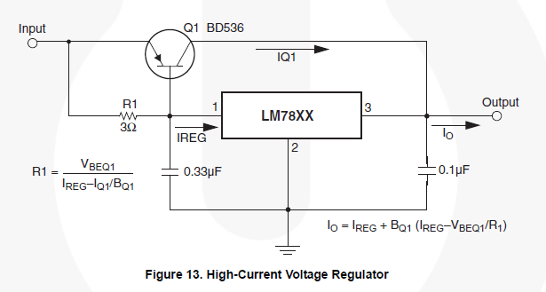
78XX: circuitos

Slide 6
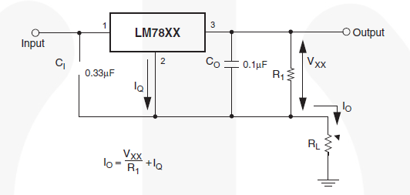
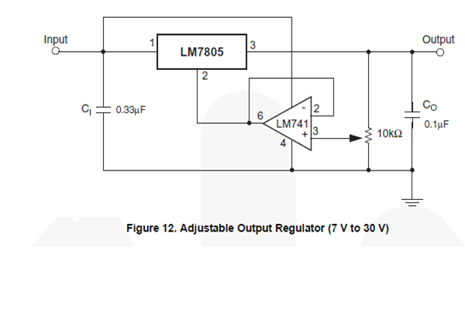
78XX: circuitos

Slide 7

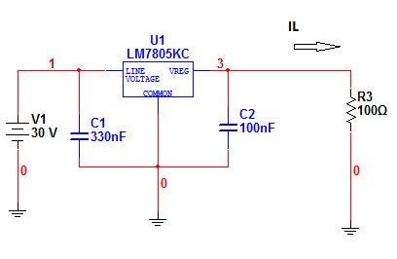
Exercicio 1: determine IL. Justifique sua resposta.

Slide 8

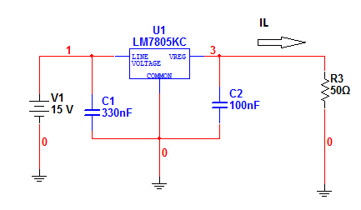
Exercicio 2: determine IL. Justifique sua resposta.

Slide 9
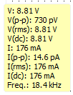
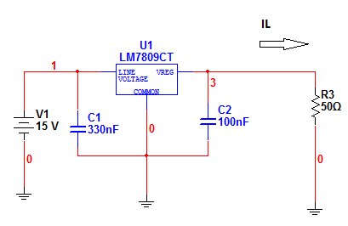
Exercicio 3: determine IL. Justifique sua resposta.

Slide 10
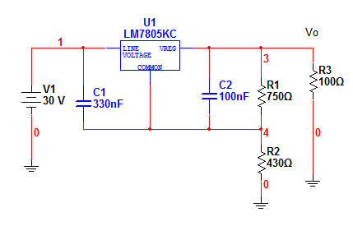

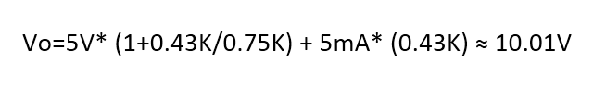
Exercício 4: Determine Vo. Justifique sua resposta.

Slide 11


Exercicio 5: determine la corriente IL. Justifique sua respuesta.

Slide 12
Exercicio 6: determine la corriente IL. Justifique sua respuesta.

Slide 13


Exercício 7: Determine Vo. Justifique sua resposta.

Slide 14

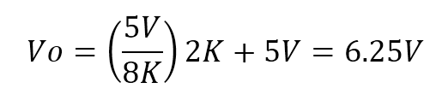
Exercício 8: Determine Vo. Justifique sua resposta.

